Slide 1
Laboratório de Programação I Estrutura de Decisão - IF
Professor: Carlos Alberto
Email: carloswgama@gmail.com

Slide 2
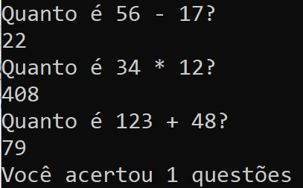
Problema
Nas aulas anteriores aprendemos como criar variável, recuperar dados digitados pelo usuário e fazer operações matemáticas.
Mas como eu faria para criar um simples jogos que mostrasse quantos acertos o usuário fez?

Slide 3
Solução
Para esse tipo de situação, vamos precisar trabalhar com o que chamamos de Estrutura de Decisão

Slide 4
Estrutura de Decisão

Slide 5
O que é uma estrutura de decisão?
Na programação, uma Estrutura de Decisão é um trecho do seu código que permite escolher o que será ou não executado.
Na programação possuímos três Estruturas de Decisão:
  IF
  Operador Ternário
  Switch

Slide 6
Estrutura de Decisão
IF

Slide 7
IF
O IF é a Estrutura de Decisão mais utilizada na programação.
Sua sintaxe é definida por:
Condição que retorna apenas um valor booleano:
Verdadeiro (true) ou falso (false)
if (CONDICAO) {
// Se a condição for verdade
// tudo que tiver dentro do if
// será executado
}
Define o inicio e o fim dos códigos que serão executados, caso a condição seja verdade
Códigos que serão executados.

Slide 8
IF
A maior parte das condições são realizadas comparando 2 valores, onde podemos fazer comparações do tipo:
int a = 5, b = 10;
//Maior
if (a > b) //false
//Maior ou Igual
if (a >= b) //false
//Menor
if (a < b) //true
//Menor ou igual
if (a <= b) //true
//Igual
if (a == b) //false
//Diferente
if (a != b) //true
OBS: Para comparar se uma variável é igual a outra, usamos “==“.
O Simbolo de =, serve apenas para atribuir valor, então ao usar a = b, na realidade estamos dizendo que a vai receber o valor de b

Slide 9
IF - Praticando
Diante dessa informação, crie o programa que diga quantos acertos o usuário fez ao final das perguntas:

Slide 10
IF - Praticando
int main() {
setlocale(LC_ALL, "");
int acertos = 0, resposta;
//Pergunta 1
printf("Quanto é 56 - 17? \n");
scanf("%d", &resposta);
if (resposta == 39) {
acertos++;
}
//Pergunta 2
printf("Quanto é 34 * 12? \n");
scanf("%d", &resposta);
if (resposta == 408) {
acertos++;
}
//Pergunta 3
printf("Quanto é 123 + 48? \n");
scanf("%d", &resposta);
if (resposta == 171) {
acertos++;
}
printf("Você acertou %d questões", acertos);
}
Código:

Slide 11
IF com único comando
Quando só existir um único comando dentro do IF, o uso de { } é opcional.
Ou seja:
Mas se existir mais de um comando a ser executado caso a condição seja verdade, obrigatoriamente temos que usar chaves.
if (resposta == 39) {
acertos++;
}
Pode ser feito
if (resposta == 39)
acertos++;
if (resposta == 39) {
acertos++;
printf("Acertou!\n");
}

Slide 12
IF com operações
Também é possível realizar operações matemáticas e logo em seguida uma comparação:
int a = 3, b = 4;
if (a + b > 5)
printf("É maior que 5");

Slide 13
IF com %
Como sabemos que um número ele é múltiplo de outro na matemática?
  Se na divisão do numero pelo outro, sobrar zero!
Ou seja, se queremos saber se um número é múltiplo de 5, basta fazer:
E para saber se um número é par?
  Se a sua divisão por 2, resta 0.
int a = 15;
if (a % 5 == 0)
printf("É múltiplo de 5");

Slide 14
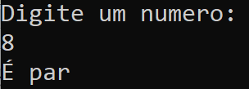
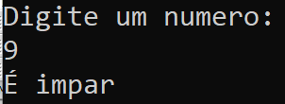
IF com % - Praticando
Crie um programa que deve receber um valor.
Se o valor for par, retorna a mensagem que “É par”
Se for impar, retorna a mensagem “É impar”

Slide 15
IF com % - Praticando
Código:
int main() {
setlocale(LC_ALL, "");
int n;
printf("Digite um numero: \n");
scanf("%d", &n);
if (n % 2 == 0)
printf("É par");
if (n % 2 != 0)
printf("É impar");
}

Slide 16
IF e ELSE
Quando o IF tem uma condição verdadeira ele é capaz de definir um ação que deseja realizar.
Porém, o IF também pode definir uma ação quando a condição for falsa, através das estrutura abaixo:
if (CONDICAO) {
// Executa esse bloco
// Se a condição for VERDADEIRA
} else {
// Executa esse bloco
//Se a condição for FALSA
}

Slide 17
IF com ELSE - Praticando
Como ficaria o código do exercício anterior usando o ELSE

Slide 18
IF com ELSE - Praticando
Código:
int main() {
setlocale(LC_ALL, "");
int n;
printf("Digite um numero: \n");
scanf("%d", &n);
if (n % 2 == 0)
printf("É par");
else
printf("É impar");
}

Slide 19
IF ELSE IF
E quando temos um programa que ele quer verificar várias condições?
Exemplo: Um programa que checar se um valor é 10; ou maior que 10; ou menor que 10?
Nesse caso podemos fazer 3:
if (n == 10)
printf("É 10");
if (n > 10)
printf("É maior que 10");
if (n < 10)
printf("É menor que 10");

Slide 20
IF ELSE IF
Porém se o primeiro IF for verdade é desnecessário checar o resto, logo podemos trabalhar com ELSE, para evitar fazer checagem desnecessária.
Criando uma estrutura de IF aninhado:
if (n == 10)
printf("É 10");
else {
if (n > 10)
printf("É maior que 10");
else
printf("É menor que 10");
}

Slide 21
IF ELSE IF
if (condicao)
//Código para condição 1
else {
if (condica2)
//codigo para condição 2
else {
if (condicao3)
//codigo para condição 3
else {
if (condicao4)
//codigo para condição 4
else {
//codigo para nenhuma das condições
}
}
}
}
Porém se nosso código tiver várias condições, o alinhamento vai ficar difícil visualizar, uma vez que cada elemento aninhado fica com uma identação maior.

Slide 22
IF ELSE IF
if (condicao)
//Código para condição 1
else {
if (condica2)
//codigo para condição 2
else {
if (condicao3)
//codigo para condição 3
else {
if (condicao4)
//codigo para condição 4
else {
//codigo para nenhuma das condições
}
}
}
}
Então para organizar melhor, o código anterior também pode ser feito com um “ELSE IF”:
if (condicao)
//Código para condição 1
else if (condica2)
//codigo para condição 2
else if (condicao3)
//codigo para condição 3
else if (condicao4)
//codigo para condição 4
else
//codigo para nenhuma das condições

Slide 23
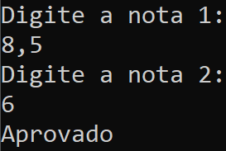
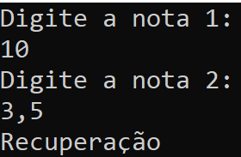
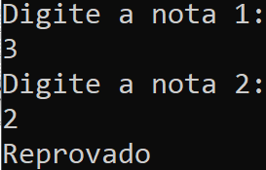
IF ELSE IF - Praticando
Crie um programa que deve receber 2 notas
Calcular a medias das notas
Se a média for maior ou igual que 7 exibe a mensagem “Aprovado”
Se a média não for maior ou igual que 7, mas for maior ou igual que 4 exibe: “Recuperação”
Se não for nenhuma das condições, exibe: “Reprovado”

Slide 24
IF ELSE IF - Praticando
int main() {
setlocale(LC_ALL, "");
float nota1, nota2, media;
printf("Digite a nota 1: \n");
scanf("%f", &nota1);
printf("Digite a nota 2: \n");
scanf("%f", &nota2);
media = (nota1 + nota2)/2;
if (media >= 7)
printf("Aprovado");
else if (media >= 4)
printf("Recuperação");
else
printf("Reprovado");
}
Código:

